Slide 1
第 8 週
碳水化合物
Carbohydrate

Slide 2
換個主題
Đổi chủ đề
前七週
從這週開始
蛋白質。
能量。先講碳水化合物。
7 tuần đầu: protein
Từ nay: năng lượng
看到「◯糖」或「◯醣」= 醣類。
Thấy 糖/醣 = carbohydrate.
生物化學 第 8 週 · Hóa sinh — Tuần 8
2 / 15

Slide 3
中文陷阱:糖 vs 醣
Bẫy: 糖 vs 醣
兩個都讀 táng,但不一樣。
糖
醣
吃起來甜的。
葡萄糖、蔗糖。
所有碳水化合物。
包含不甜的澱粉。
甜 = 糖
總稱 = 醣
澱粉是「醣」但不是「糖」(不甜)。越南語都是 carbohydrate,不用分。
生物化學 第 8 週 · Hóa sinh — Tuần 8
3 / 15

Slide 4
先看詞
Từ vựng · 不用背,看過就好
中文 | Tiếng Việt | English | 中文 | Tiếng Việt | English
單醣 | Đường đơn (mono-) | Monosaccharide | 澱粉 | Tinh bột | Starch
雙醣 | Đường đôi (di-) | Disaccharide | 肝醣 | Glycogen | Glycogen
多醣 | Đường đa (poly-) | Polysaccharide | 纖維素 | Cellulose | Cellulose
葡萄糖 | Glucose | Glucose | 異構物 | Đồng phân | Isomer
醣苷鍵 | Liên kết glycosidic | Glycosidic bond | 還原糖 | Đường khử | Reducing sugar
舊教材 glucid,新課綱 carbohydrate。蔗糖日常說 đường mía(砂糖)。
生物化學 第 8 週 · Hóa sinh — Tuần 8
4 / 15

Slide 5
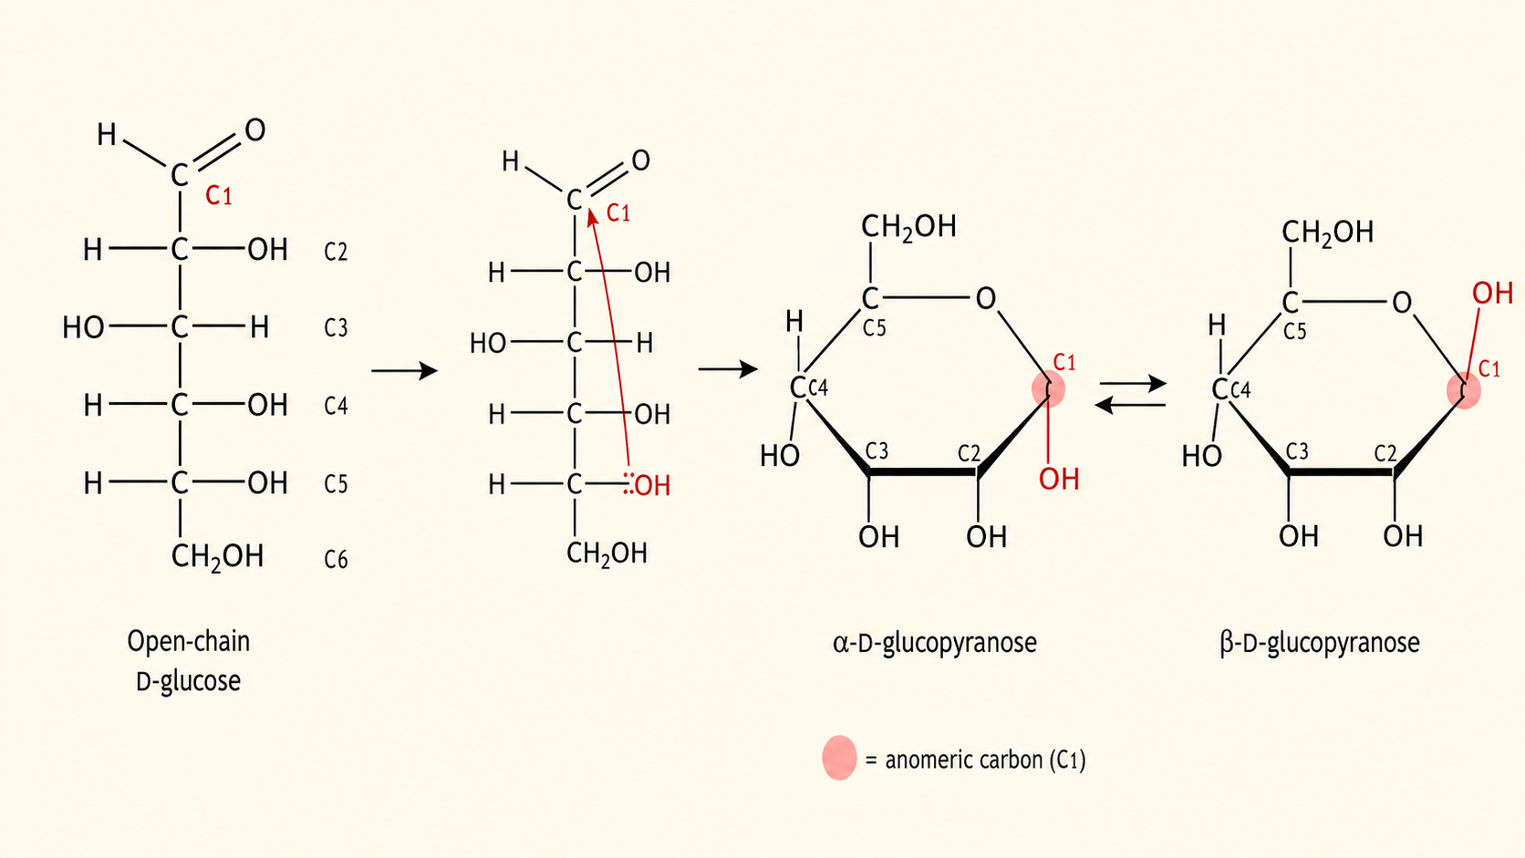
葡萄糖:開鏈與環狀
Dạng mạch hở và mạch vòng
在水裡大多是環狀。成環時 C1 的 OH 可以朝上或朝下。
朝上朝下 → α 和 β 兩種。看起來差一點點…
生物化學 第 8 週 · Hóa sinh — Tuần 8
5 / 15

Slide 6
α 和 β:差很多
α và β: khác rất nhiều
α:OH 朝下
β:OH 朝上
接起來 → 澱粉。
能吃。
接起來 → 纖維素。
不能消化。
α → tinh bột (ăn được)
β → cellulose (không tiêu hóa)
你吃得下米飯(α),吃不下木頭(β)。
Ăn được cơm (α), không ăn được gỗ (β).
生物化學 第 8 週 · Hóa sinh — Tuần 8
6 / 15

Slide 7
單醣 → 雙醣 → 多醣
Đơn → đôi → đa
用醣苷鍵接起來,脫一個水。(跟第 3 週胜肽鍵一樣)
雙醣 | 組成 | 例子
蔗糖 Sucrose | 葡萄糖 + 果糖 | 你家的砂糖
乳糖 Lactose | 葡萄糖 + 半乳糖 | 牛奶
麥芽糖 Maltose | 葡萄糖 + 葡萄糖 | 麥芽
生物化學 第 8 週 · Hóa sinh — Tuần 8
7 / 15

Slide 8
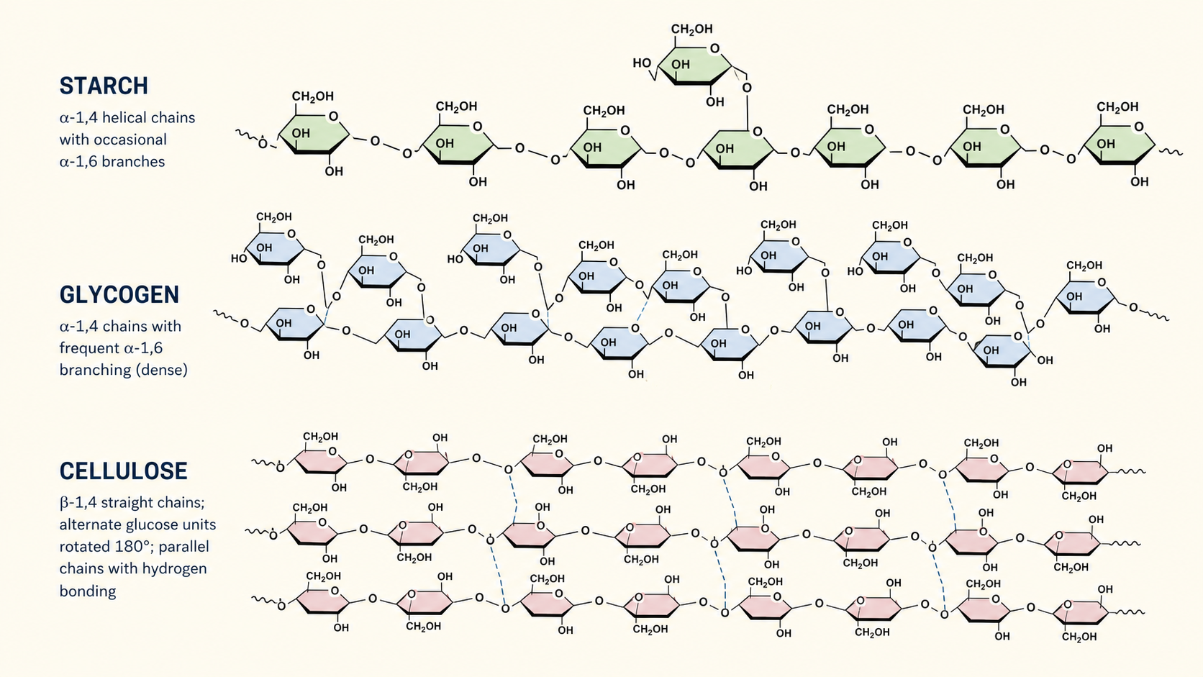
三種多醣
3 loại polysaccharide
澱粉
肝醣
纖維素
α,少分支。植物。
α,多分支。動物。
β,直鏈。骨架。
Tinh bột — thực vật
Glycogen — động vật
Cellulose — khung
生物化學 第 8 週 · Hóa sinh — Tuần 8
8 / 15

Slide 9
澱粉 vs 肝醣:別搞混
Đừng nhầm tinh bột và glycogen
都是葡萄糖用 α1→4 接。差別在分支多少。
Đều là glucose nối α1→4. Khác ở số nhánh.
肝醣分支多
記法
動物要「快速」放糖。
分支多 = 出口多。
植物澱粉,動物肝醣。
「肝」= gan。
Nhiều nhánh = nhả nhanh
肝醣 = ở gan
肝醣就是存在肝臟的。第 13 週會講怎麼把它拆開放糖。
生物化學 第 8 週 · Hóa sinh — Tuần 8
9 / 15

Slide 10
你的食物
Thức ăn của bạn
食物 | 是什麼 | 結果
phở, bánh mì | 澱粉 | 消化成葡萄糖 → 能量
牛奶 | 乳糖 | 缺乳糖酶 → 肚子痛
蔬菜纖維 | 纖維素 | 消化不了,但幫助腸道
第 13 週的糖解,就是燒葡萄糖產能。
生物化學 第 8 週 · Hóa sinh — Tuần 8
10 / 15

Slide 11
練習:分類
Bài tập: Phân loại
是單醣、雙醣、還是多醣? Đường đơn, đôi hay đa?
蔗糖
葡萄糖
澱粉
麥芽糖
________
________
________
________
生物化學 第 8 週 · Hóa sinh — Tuần 8
11 / 15

Slide 12
練習:對或錯
Bài tập: Đúng hay sai
O / X
澱粉和肝醣都是葡萄糖組成的。
O / X
α 和 β 葡萄糖是不同的分子式。
O / X
人可以消化纖維素。
O / X
肝醣的分支比澱粉多。
想一想:為什麼動物用肝醣,不用澱粉?(動物需要快)
生物化學 第 8 週 · Hóa sinh — Tuần 8
12 / 15

Slide 13
下週 · Tuần sau
期中考(第 9 週)
Thi giữa kỳ (Tuần 9)
▶
範圍:第 1–8 週(含今天的碳水化合物)
Phạm vi: tuần 1–8
▶
題型:標圖 40%、配對 20%、選擇 20%、計算 20%
Dạng đề: ghi nhãn, nối, chọn, tính
▶
考完第 10 週接脂質與生物膜
Tuần 10: lipid và màng sinh học

